Slide 1




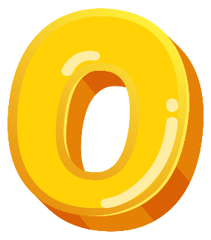



МА
МО
МУ
МЫ
МИ
МА
МО
МУ
МЫ
МИ
МУ
МА
МИ
МО
МА
МЫ
МУ
МИ

